Slide 1
Statsforvalterens oppgaver som berører samiske interesser
Reindriftsseminar 2024
Fauske 26. September
Nina Skille, oppvekst og velferdsavdelingen
Notes:
09:00-09:30

Slide 2
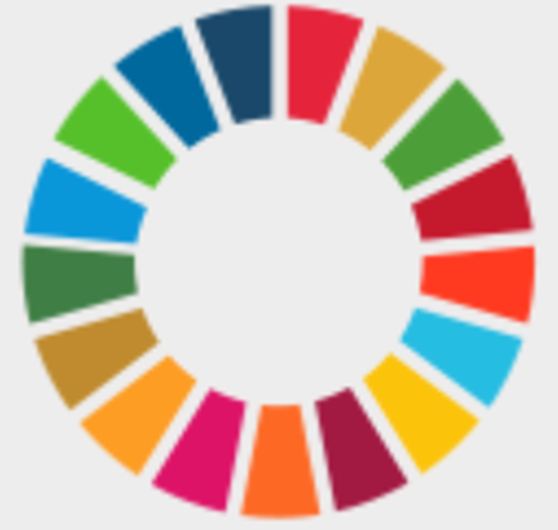
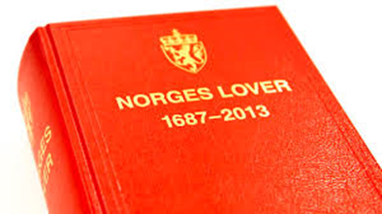
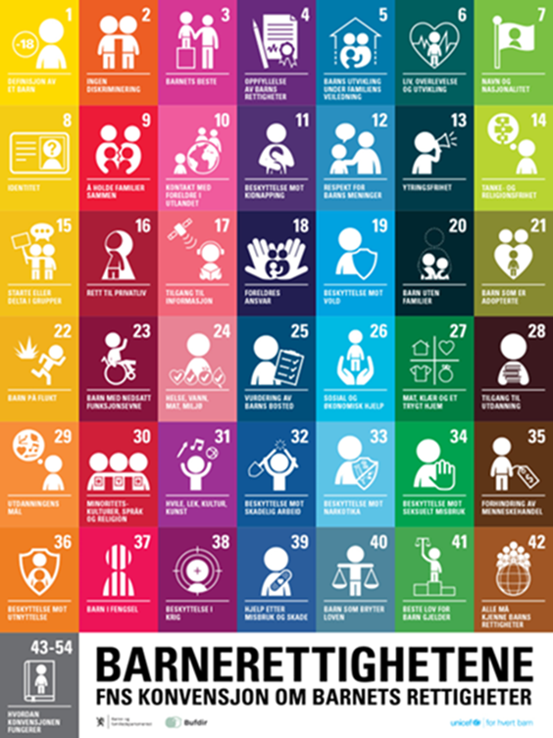
Notes:
Jeg heter Nina, oppvekst og velferdsavdelingen, mine hovedområder er tverrfaglig arbeid som omhandler spesielt barn og unge. Vi hos Statsforvalteren har mange oppdag som ikke direkte berører barn, men de fleste berører barnet indirekte, så en del av min jobb er å sikre at vi følger BK
Vi skal tenke inkludere og helhetlig i alt vi gjør, det vi har skjønt mer og mer er at vi trenger bevissthet og kunnskap for å sikre at vi tilbyr tjenester på rett grunnlag og forståelse. Dette er viktig for helheten i arbeidet vårt.
Bærekraftsmålene og barnekonvensjonen
Bærekraftsmålene handler om hvilket samfunn vi vil ha, og et av hovedprinsippene her er at ingen skal utelates (leaving no-one behind), og da særlig de mest sårbare blant oss.
Barn er en sårbar gruppe, i kraft av å være barn. Og vi har et helt spesielt ansvar for å ivareta alle barn på best mulig måte, uansett hvem de er, hvor de kommer fra eller hvor de bor.
Dette kommer tydelig frem i FNs konvensjon for barnets rettigheter, eller Barnekonvensjonen som vi kanskje bedre kjenner den som.
Barnekonvensjonen handler om barns grunnleggende rettigheter: Den handler om rett til liv og helse, rett til skolegang og utvikling, rett til omsorg og beskyttelse og rett til deltakelse og innflytelse
Siden barnekonvensjonen gjelder som norsk lov, og har forrang, betyr det at også kommuner har en selvstendig plikt til å respektere og garantere konvensjonens rettigheter, på samme måte som man er forpliktet til å respektere annen lovgivning.
Og nettopp hvordan kommunen yter tjenestene sine, har stor betydning for hvordan barns rettigheter blir realisert.
Altså ligger også ansvaret for å realisere barnekonvensjonen og barns rettigheter i kommunene
Veldig mange av de beslutningen som tas hver eneste dag angår barn, enten direkte eller indirekte. Derfor er det viktig at vi vet hvilke konsekvenser disse beslutningene får for barna det gjelder, før vi gjør de:
Hva er til barnets beste – om det gjelder enkeltbarn, en spesiell gruppe barn eller barn generelt?
En strukturert vurdering av barnets beste er å gjøre en barnerettighetsvurdering, og det at man sikrer gode systemer for å gjøre dette før tiltak iverksettes og beslutninger tas, bør være en integrert del av det forebyggende arbeidet i kommunene
Bærekraftsmålene er helt sentrale føringer og internasjonale mål Norge har forpliktet seg til.
---
FNs barnekonvensjon gjelder som norsk lov. Fra 2014 er flere av barnekonvensjonens grunnleggende prinsipper en del av Grunnloven.
Barnekonvensjonen er delt inn i fire hovedområder av rettigheter:
Barn har rett til liv og helse
Barn har rett til skolegang og utvikling
Barn har rett til omsorg og beskyttelse
Barn har rett til deltakelse og innflytelse
Viktig å ha med i den sosiale bærekraften godt samfunn for barn og unge
Barn av urbefolkning er også en særlig sårbar gruppe barn, deres rettigheter løftes også eksplisitt i barnekonvensjonen, Artikkel 30 – om minoriteter og urfolk
Barn som tilhører en minoritet eller et urfolk, har rett til å bruke sitt eget språk og praktisere sin religion.
Hva betyr det?
Viss du tilhører en minoritet eller et urfolk, har du rett til å bevare kulturen din. Du har rett til å praktisere religionen din, til å lære det språket ditt, og til å bruke det.
Artikkel 2 – vern om ikke diskriminering, artikkel 8 Artikkel 8 – Om identitet

Slide 3
Beitekrise
Foto: Lars Åke Andersen
Notes:
Beite krise skal ikke jeg snakke om – Det å forstå helheten,, betydningen av beitekrise - se også vi som arbeider på tvers av avdelinger hos statsforvalteren, hvordan beitekrisa berører mer enn tap av dyr og inntekt, men det berører alle våre arbeidsområder.
Familie
Barnehage og skole
NAV
Lokalsamfunn
Helse
Så vi må bli bedre i alt vi gjør og samhandle på tvers av avdelingene. For å sikre - samarbeidet med NASAK (Nasjonalt samisk kompetansesenter) om et kompetanseløft for alle hos Statsforvalteren

Slide 4
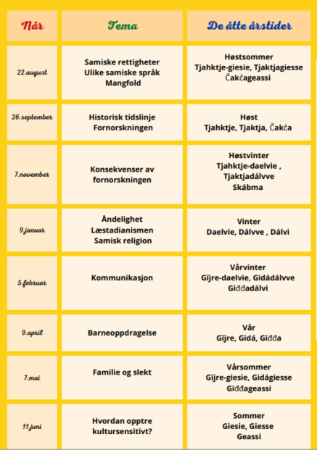
Åtte årstider – en reise i samisk kultur
Notes:
Bakgrunn, hvordan sikre medvirkning og at barn og unge med samisk identitet blir hørt?
Hva vet vi generelt selv?
Presentasjoner
Filmer
Forskning med mer er delt
Vi samarbeider en god del med SFTF på en god del på tversoppdrag
Markering av samisk språkuke i 43 -

Slide 5
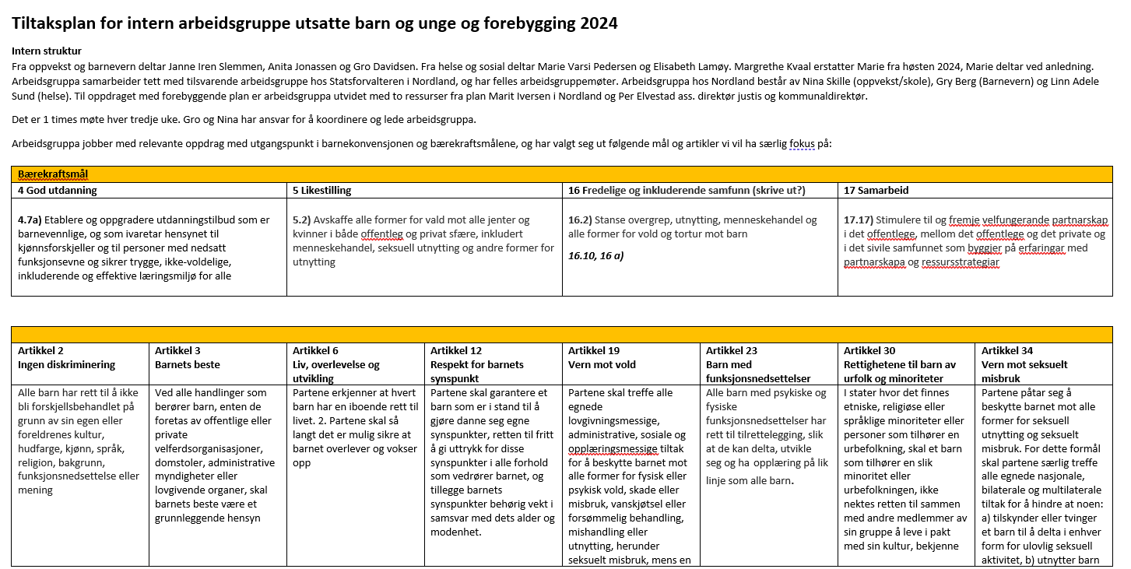
Internt arbeid utsatte barn og unge, samarbeid Troms og Finnmark
Notes:
Samarbeid med RVTS Nord og Sametinget
Dialogmøte 4 ganger i året – info fra sametinget ut til alle kommunene
Jeg vet og snakke – verktøy til barn, gi dem Nytt verktøy for lærerne i opplæringen om samer og samiske forhold – Sametinget – nord samisk, sørsamisk og lulesamisk fra barnehage og til og med vidregående
Opptrappingsplan vold og overgrep
Sametingets handlingsplan
Prosjekt – nav i sørfylket
– grunnleggende menneskerettigheter og BK er den vi bruker tett mot barn og unge (30 og 2, 8 ta med litt – hvordan vi arbeider med 12
Rettigheter
Artikkel 2 – vern om ikke diskrimiinering, artikkel 8 Artikkel 8 – Om identitet
Alle barn har rett til å ha egen identitet
Hva betyr det?
Identitet er det som gjør deg til den du er. Hvem familien di er, bakgrunnen din, hva du tenker, føler og interesserer deg for og hvordan du ser ut – alt dette er et puslespill som til sammen blir deg. Du skal ikke behøve å endre deg eller gjøre deg til noe annet enn det du er.
Du har rett til å være akkurat den du er.
Artikkel 12 – om å bli hørt
Alle barn her rett til å si meningen sin, og meningen skal bli tatt på alvor.
Hva betyr det?
Alle barn i Norge skal få si sin mening, og det skal bli lyttet til. Det kan være på skolen med lærere og andre elever, eller det er hjemme med foreldre og andre søsken. Selv om det ikke alltid blir slik du vil, skal du bli lyttet til.
Videre mener vi det trengs økt bevissthet om sammensatt diskriminering. For eksempel samiske barn og unge med funksjonsnedsettelser som møter manglende kunnskap og forståelse både for sin samiske bakgrunn og implikasjoner for sin funksjonsnedsettelse.
Diskriminering og hets mot samer kommer til uttrykk på flere arenaer, også digitale. Også når det gjelder barn og unge er det svært viktig å være oppmerksomme på det som skjer på ulike digitale flater.

Slide 6
Ungdomsmedvirkning
Strukturer for god medvirkning | Det fins god kunnskap om hvordan få til god medvirkning med barn og unge, men det er veldig ulikt hvordan dette følges opp og hvordan dette er forankret i kommunene.
Regionale medvirkningssamarbeid | Regionale medvirkningssamarbeid kan bidra til å styrke fokus på god medvirkning i kommunene og i regionene, og tilrettelegge bedre lokale og regionale oppvekstsvilkår
Mangfold i medvirkning | Hvordan kan vi jobbe for at flere barn og unge får medvirke og sikre at også stemmene til særlig utsatte grupper barn og unge blir hørt?
Notes:
Spør en ungdom!», hvor vi samarbeider med Rebekka Brox Liabø som har prosjektet «Snakk for deg sjøl». Her utforsker vi sammen med ungdom hvordan kommunene og ungdomsrådene kan bli bedre til å lytte til et mangfold av ungdomsstemmer, og det inkludere selvsagt samiske barn og unge. Metoden vi bruker er Snakkeverksteder, hvor vi jobber sammen med grupper av ungdom i 2-4 timer, for å ha med deres innspill i det som skal bli en rapport til den nasjonale barnerettighetsgruppa til statsforvalteren og Bufdir.
«Ingen skal utelates!» Et av hovedprinsippene for FNs bærekraftsmål er at ingen skal utelates (leaving no-one behind). I dette ligger at vi skal ha et ekstra fokus på de sårbare gruppene i samfunnet vårt. Vi vil gjennom dette prosjektet utforske gode strukturer for medvirkning og mangfold i medvirkning i kommunene og på tvers av kommunene, med FNs barnekonvensjon og bærekraftsmålene som felles utgangspunkt.
Dette prosjektet bygger videre på erfaringene gjort gjennom samarbeidet “Spør en ungdom!” siden 2022 og 2023.
Samarbeidspartnere Statsforvalteren i Troms og Finnmark og Statsforvalteren i Nordland koordinerer prosjektet. Vi har i tillegg tett dialog med KS Nord-Norge og prosjektet Oppvekstløftet i Nord. Alle Snakkeverkstedene og møteplasser vil anvende metodikken til «Snakk for deg sjøl», med prosjektleder Rebekka Brox Liabø. Snakk for deg sjøl vil også stå for rapportering og formidling av resultater
Aktualitet Barn og unge har rett til å medvirke i alle saker som angår dem, også på systemnivå. Dette kjenner de fleste til, men et spørsmål som går igjen er hvordan få det til i praksis. Som rapporten «Unges mulighet til å medvirke» (mars 2023) viser er det altfor tilfeldig og dermed sårbart hvordan kommunene jobber med medvirkning. Selv om ungdomsråd er lovpålagt ser vi store lokale variasjoner for hvor godt det fungerer, som også er avhengige av enkeltpersoners engasjement og innsats. Rapporten løfter også behovet for mer samarbeid på tvers av kommunene og fylkeskommunene. Også FNs barnekomité har kritisert Norge for å jobbe for lite strukturert med barn og unges rett til medvirkning.
I mandatet til Statsforvalterens nasjonale gruppe for arbeid med barnekonvensjonen i praksis står det at vårt formål er å bidra til at embetene, regionale aktører og kommunenes arbeid med Barnekonvensjonen har høy faglig standard og koordineres på en samordnet og effektiv måte, i tråd med det enkelte embetets prioriteringer, og at vi skal jobbe langsiktig og i et bærekraftsperspektiv, med fokus på både barn og voksne. Vi jobber på ulike måter opp mot medvirkning og ungdom, og ser det derfor som et godt utgangspunkt for å følge opp og utforske dette teamet videre på lokalt, regionalt og nasjonalt nivå.
Vi vil også ta med innspillene gitt på KS sitt toppmøte barn og unge, og funnene i Rambøll sin rapport (2024).
Det er en utfordring at man begrenser forståelsen av det samiske som noe enhetlig og statisk. Derfor ser vi det som svært viktig å øke forståelse for mangfoldet i det samiske, og utviklingen her.. Dette inkluderer et fokus på hva dette betyr for samiske barn og unge, ikke minst med hensyn til å løfte deres egne stemmer og meninger. Manglende kunnskap fra samiske barn og unge er en utfordring vi må ta på alvor.

Slide 7
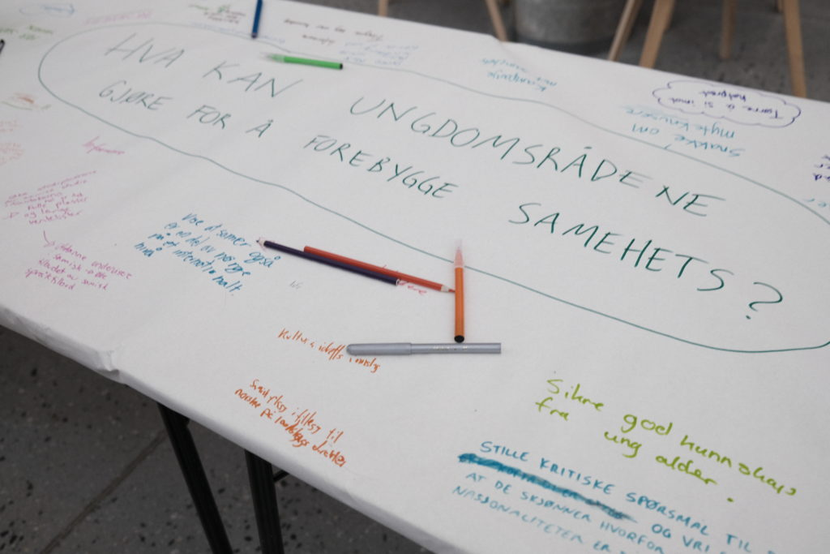
Notes:
Sammen mot samehets - første møte i Karasjok november, andre i Narvik april. der de skal lære mer om samer, samisk kultur og tradisjoner, urfolks rettigheter, samehets som demokratisk problem, samt verktøy for hvordan de selv kan forebygge hatefulle ytringer. I tillegg skal ungdommene planlegge hvordan de ønsker å jobbe videre med dette i eget lokalsamfunn etter samlingen i Narvik.
Ungdomsråd i fylket – også tema på årest ungdommens fylkesting der koordinatorene i fylkene deltar, ta det hjem til egne kommuner

Slide 8
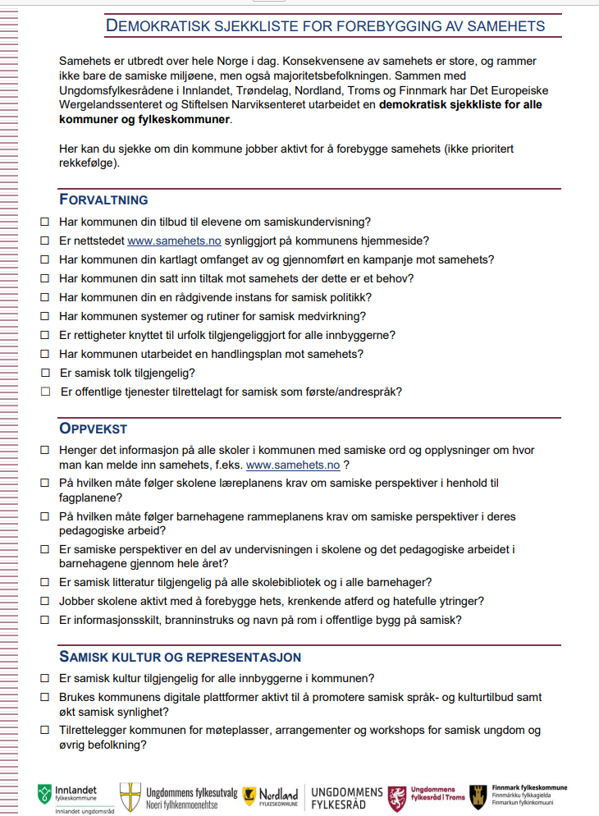
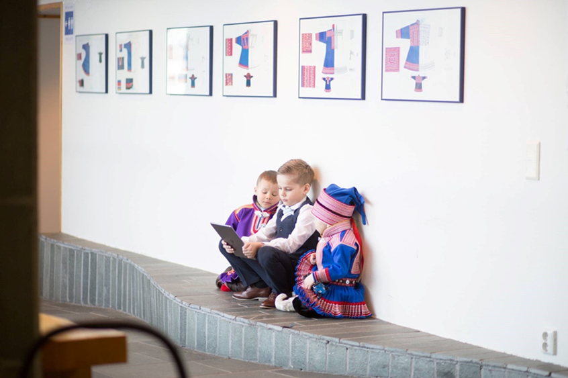
Foto: Robert Bentsen
Notes:
de viktigste utfordringene når det gjelder diskriminering av og hets mot samer?
Mangel på kunnskap om samisk kultur, samfunn og historie er en utfordring på flere nivåer, og dette kan føre til diskriminering og hets mot samer. Vi vil særlig løfte oppmerksomheten mot strukturell diskriminering, der vi ser at mangel på kunnskap og bevissthet om det samiske i ulike tjenester fører til manglende oppfyllelse av rettigheter. Dette er en utfordring, og det er viktig å øke forståelsen om at anvendelse av prinsippet om ikke-diskriminering og lik tilgang til rettigheter ikke betyr at alle skal behandles likt.
Det trengs en felles oppfatning om hva som er nødvendig for å ivareta rettigheter for både individer og grupper, og at det kan ha ulike utfall. Manglende forståelse for dette gir grobunn for diskriminering og hets, og ofte et forhøyet konfliktnivå.
Det trengs et mer gjennomgående og integrert fokus på det samiske. Slik det er i dag blir det samiske fort et tema på siden, i stedet for en integrert del av ulike fagområder.

Slide 9
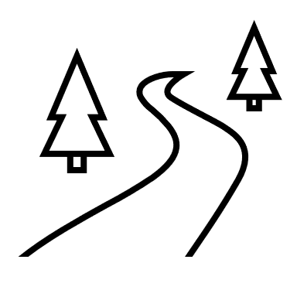
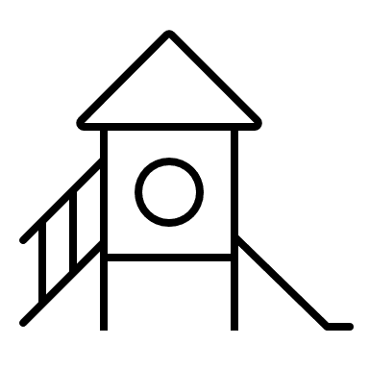
Ny opplæringslov
Alle elevar har rett til eit trygt og godt skolemiljø som fremjar helse, inkludering, trivsel og læring
Notes:
Statsforvalteren har et høyt antall saker som meldes inn der elever ikke opplever å ha det trygt og godt på skolen. Disse sakene handler ikke bare om mobbing og diskriminering, men om at elever opplever ikke å ha det trygt og godt på skolen.
Vi har ikke fått meldt saker som omhandler mobbing eller diskriminering grunnet samisk bakgrunn. Dette ser vi på som positivt, selv om det kan være mørketall ved at slike saker ikke meldes til oss. Vi har imidlertid jevnlig henvendelser fra foreldrene om at deres barn ikke får oppfylt sin rett til opplæring i samisk og har ut fra dette kunnskap om at foreldre i samiske miljø tar kontakt med Statsforvalteren når de trenger hjelp.
Manglende oppfyllelse av retten til opplæring i samisk må også ses på som en diskriminering og vil gi negative utslag for elever ved at de ikke behersker samisk godt nok og dermed hinder en god utøvelse av samisk språk og kultur.

Slide 10
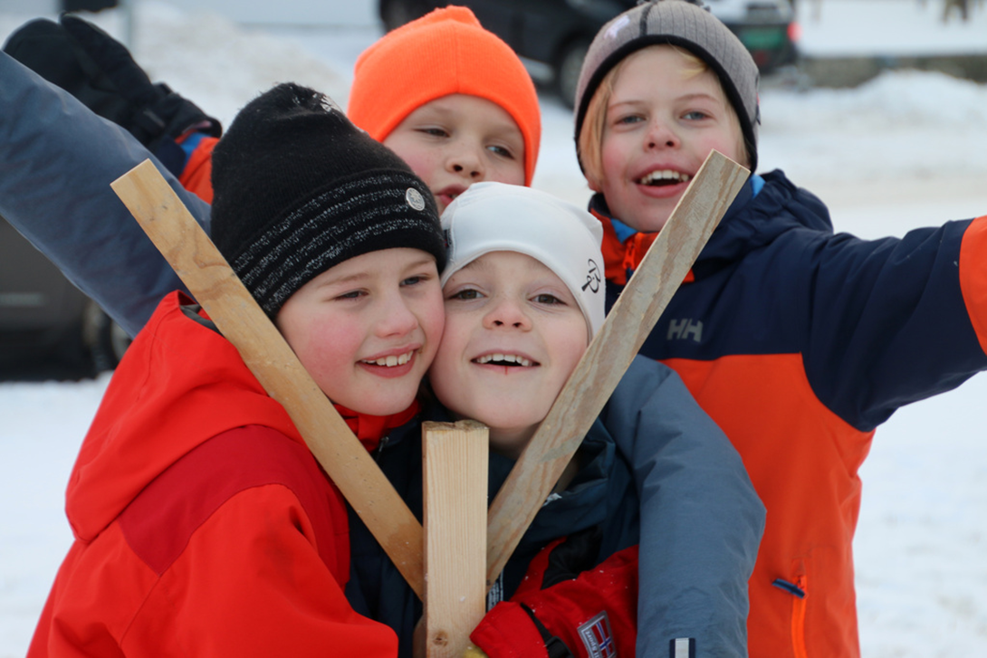
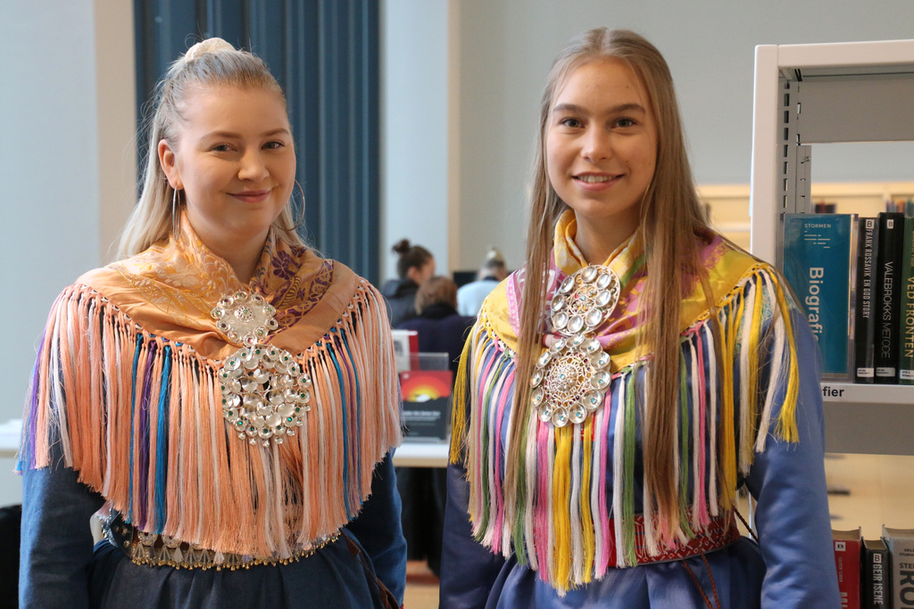
Samisk språkopplæring
Foto: Susanne Forsland, Nordland fylkeskommune
Notes:
Akkurat nå når jeg er her, workshop for lærere med samisk språk, Statforvalteren i Nordland har ansvar for sørsamisk og lulesamisk språkopplæring og utdanning, lærernettverk erfaringsutveksling sammen – Markus og Kevin …
Bortsett fra hjemmet så barnehagen en viktig arena for å lære samisk språk - 2. Språk – andrespråk så god at de blir tospråklig
Skole – en samisklærer sjansen større enn – fagutvikling
Alt for mange 32,5 – personer å undervise mer enn bare språk – mer inkludert i lærerkollegia – bruk av den samisklærer resussen
Kunnskapsinnhet fakta – elevtall over – faktorer – hvor– manntall – lærerrekruttering – fremstilt samiske

Slide 11
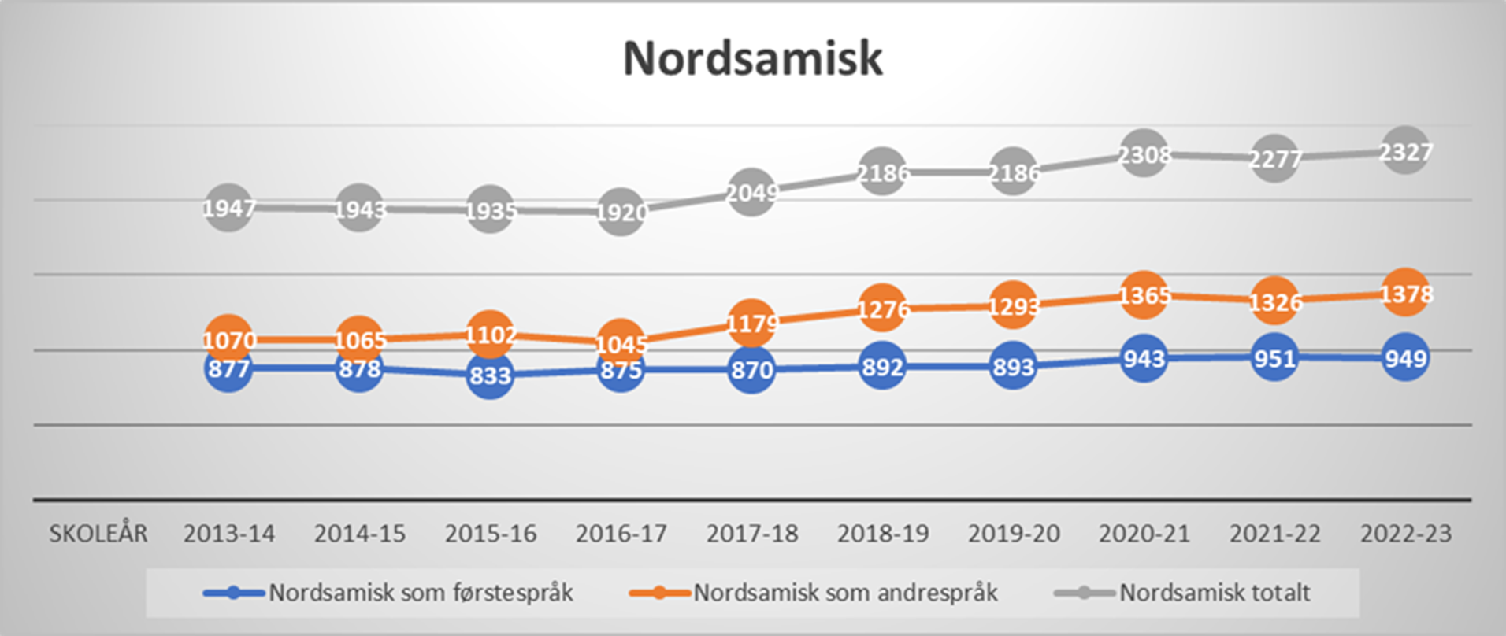
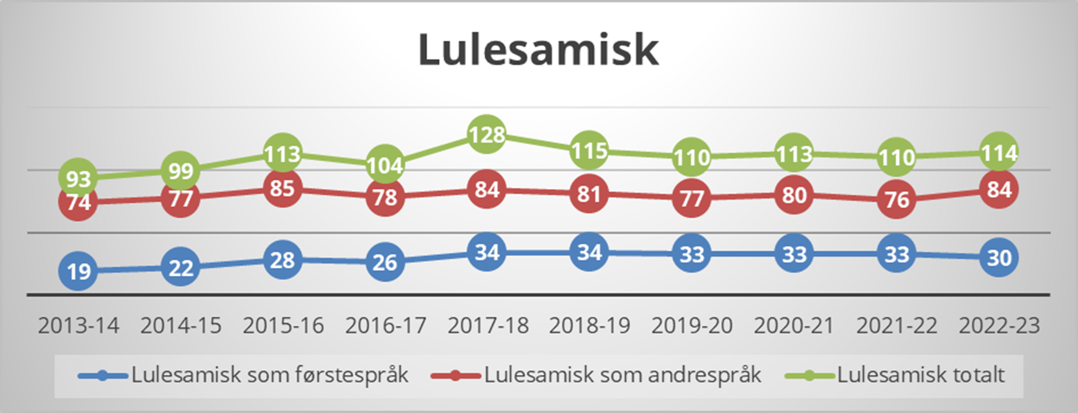
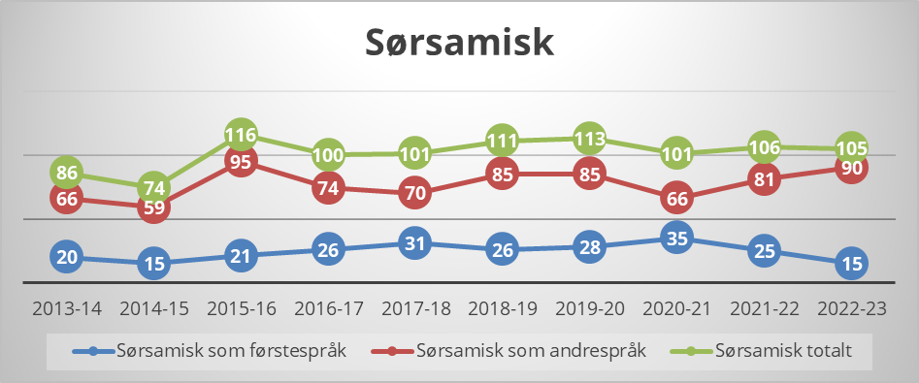
Notes:
Ny rekord – generelt på alle – alle muligheter formell utdanning – barnehage, grunnskole og - vg fjernundervisning, og høyere utdanning – aldri vært bedre
I 2016 hentet- kunnskapsgrunnlag antall lærere 81 kommuner, snakket med alle – utdanning når person – kompetansen i samisk språk er sterk, god pedagogisk, men behovet stort – rekrutering ikke bærekraftig – stipend for å utdanne
Fjernundervisning – husk på at skolelevene i dag, opplæring via skjerm
Kompetanseheving i opplæring
Framskriving – hva gjør vi videre – hvor flytter same
Sametingetsvalgmantall – utvikling hvor er det behov for lærere – kontakt med nye og flere – utdanne lærere
Elever – fremstille positiv – media motsatte – velge samisk – systemer ikke bare tilby men også god
Mange rekord – sørsamik – lulesamisk
Høye utdanning og barnehage
Fjernundervisning bra alternativ
- Kunnskapsinnhet fakta – elevtall over – faktorer – hvor a – manntall – lærerrekruttering – fremstilt samiske

Slide 12
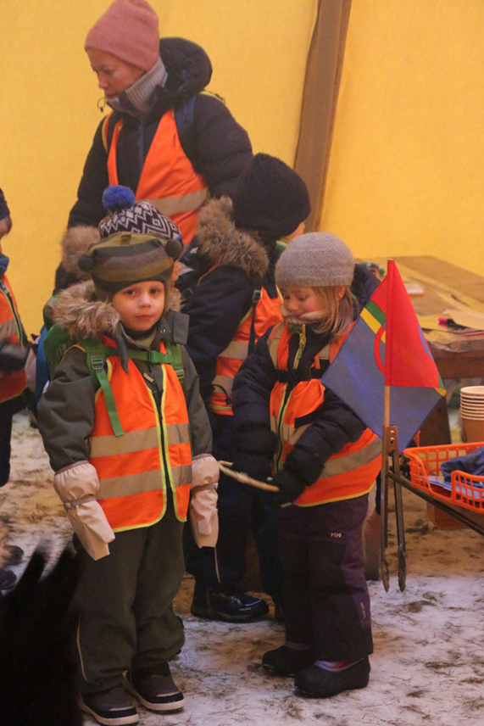
Landsomfattende folkehelsetilsyn, kommunens langsiktige og systematiske arbeid etter folkehelseloven som fremmer barn og unges psykiske helse
Tilsyn Barnehage og skole
«Formålet med denne loven er å bidra til en samfunnsutvikling som fremmer folkehelse, herunder utjevner sosiale helseforskjeller. Folkehelsearbeidet skal fremme befolkningens helse, trivsel, gode sosiale og miljømessige forhold og bidra til å forebygge psykisk og somatisk sykdom, skade eller lidelse.
Loven skal sikre at kommuner, fylkeskommuner og statlige helsemyndigheter setter i verk tiltak og samordner sin virksomhet i folkehelsearbeidet på en forsvarlig måte. Loven skal legge til rette for et langsiktig og systematisk folkehelsearbeid.»
Den samiske folkehelsemedlinga
Foto: Susanne Forsland, Nordland fylkeskommune
Notes:
Det er mange undersøkelser som viser en økt forekomst av psykisk uhelse hos barn og unge. Tidlig innsats er viktig i et folkehelseperspektiv, og for å bidra til et bærekraftig samfunn på sikt. Temaet understøtter også regjeringens satsing på å fremme psykisk helse og livskvalitet jf. Folkehelsemeldinga (Meld. St. 15 (2022-2023)).
Sijti Jarnge– samisk språk- og utviklingssenter som forvalter og fremmer samisk språk, kultur og tradisjon, og fungerer som et sted for formidling, kurs og møter. Kommunen huser også Sørsamisk Kunnskapspark som tilbyr fjernundervisning og språk- og kultursamlinger for elever med sørsamisk, nordsamisk og lulesamisk språk.
Vi besøkte Sijti Jarnge formålet var å få innspill om folkehelse og levekår for samiske barn og ungdom jmf. Den samiske folkehelsemeldingen 4.03.24. Flere tema ble diskutert under besøket, blant annet hets og mobbing av samer, møtearenaer for ungdom og samarbeid med kommunen. Sametingets handlingsplan mot samehets (2022 – 2025).
Hattfjelldal valg på grunn av sørsamisk forvaltningskommune
Narvik også på bakgrunn av deling av Tysfjord og Ballangen inn i nye Narvik, oppfølging av Jasska/trygg og levekår for samisk barn og unge
Samisk språk, kultur og samfunnsliv — Folkehelse og levekår i den samiske befolkningen
Tilsyn UDIR barnehage, vi venter også at vi får oppdrag på skoleområdet

Slide 13
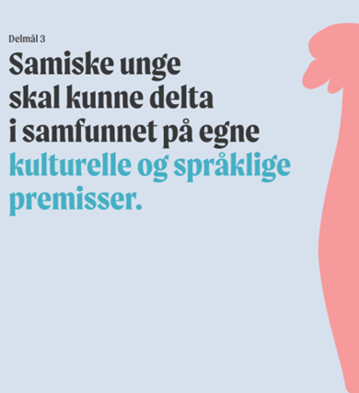
Andre områder
Samarbeidsforum om vold og overgrep i samisk samfunn, RVTS Nord leder
Konferanser, tema integrert helhetlig i konferansen
Vi har mange verktøy, men har vi kompetanse til å bruke verktøyene?
Planstrategier/samfunnsplaner
Samarbeid med fylkeskommunen
Divna. Aktan. Alle.
Sammen
«NAV-tjenester tilpasset samiske språkforvaltningskommuner
Notes:
Samarbeidsforum – nasjonalt hjemlet i regjeringens handlingsplan for å forebygge og bekjempe vold i nære relasjner, tiltak 70. 26 ulike org.
Opptrappingsplanen
Likeverdige tjenester = like god kvalitet, tilpasset den enkelte
Samisk oversettelser, med fagkunnskap
Bedre NAV tilbud til den sørsamiske befolkningen, fordi det er i liten grad utformet et NAV-tilbud som er tilpasset utfordringene i kommunene i samisk språkforvaltningsområde utenfor Hattfjelldal

Slide 14
Tilleggsnæring i reindrifta
Nina Skille
Oppvekst- og velferdsavdelinga
Notes:
Logo som benyttes av de reindriftsfamiliene som er godkjente tilbydere av Ut på vidda

Slide 15
Ut på vidda er
Lærings- og omsorgstjenester i reindrifta
Tilleggsnæring i reindrifta
Midler over reindriftsavtalen
Administrert av Statsforvalteren i Troms og Finnmark, med bidrag fra Nordland og fra Trøndelag
Styret med representanter fra NRL, LMD, KDD, Sametinget
Notes:
På bildet: Sissel og Stian hos Aeirie Sijte i Trøndelag, som underviser elever fra bl.a. Trondhjem som en del av Ut på vidda.

Slide 16
Formidling av kunnskap motvirker hets
Tilbud til barn, unge, voksne og eldre
Aktiviteter ute i reingjerdet eller på boplass, inne i lavvo
Også besøk på skoler og i barnehager
Ut på vidda-programmet gjennomfører et pilotprosjekt der elever får tilbud om å besøke reindriftsfamilier for å lære om reindrift, samisk kultur og levemåte

Slide 17
Bli godkjent tilbyder
Ta kontakt med Statsforvalteren i Nordland (Ingrid Roaldsen)
Godkjenningsordning:
Kurs i HMS, mathygiene, førstehjelp
Forretningsplan
Få nettverk med de andre tilbyderne og kompetanseheving på kurs o.l.
Notes:
Bildet: 15 familier, styret i Ut på vidda, SF Troms og Finnmark og SF Nordland, samt foredragsholdere som i august deltok på kurs for å bli godkjente eller re-godkjente som tilbydere av ut på vidda

Slide 18
Kontaktinformasjon
Ingrid.roaldsen@statsforvalteren.no

